Slide 1

Experiencia de Digitalización del Patrimonio Bibliográfico y Documental del Archivo General de la Nación
Santiago – noviembre 2008

Slide 2
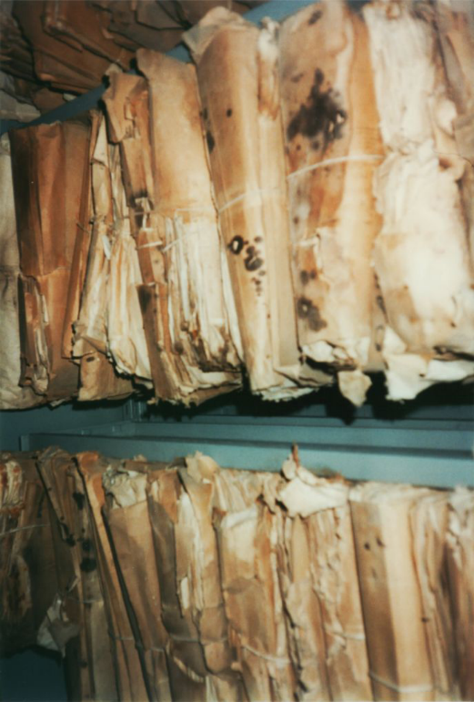
La razón de la implementación de un proyecto de digitalización, o más exactamente de la conversión digital de documentos originales no digitales son variadas.
En nuestro caso una proporción importante los documentos que descansan en el Archivo General de la Nación (AGN) presentaban condiciones de deterioro y estaban sometidos a amenaza de inutilidad o total desaparición; lo que comportaba un grave riesgo de pérdida del acervo y patrimonio documental de la República Dominicana.
.-Origen

Slide 3
En seguimiento del Plan Trienal 2005-2008 de la institución, refrendado por las altas autoridades de gobierno, y en el contexto del su Plan Estratégico 2006-2008, las autoridades del AGN decidieron emprender las acciones y desplegar los medios necesarios para detener el proceso de destrucción del referido acervo y patrimonio documental, atacando las causas fundamentales del deterioro, y así garantizar a la sociedad una adecuada oferta de servicio de consulta documental sostenible en el tiempo, para el análisis, la investigación historiográfica y demás fines asociados a la preservación de la identidad nacional dominicana.
.-Origen

Slide 4
.-Propósito
El Proyecto de Digitalización y Gestión de Archivos se propone:
Lograr que el acervo y patrimonio documental del AGN se conserve indefinidamente en buenas condiciones de uso. En una primera etapa se trabajarían los fondos desde la colonia hasta el 1930.
Incrementar el acceso: ya que se sabe que hay una alta demanda por parte de los usuarios.
Mejorar los servicios para un grupo creciente de usuarios proporcionando un acceso de mayor calidad a los recursos de la institución.
Reducir la manipulación y el uso de materiales originales frágiles o utilizados intensivamente y crear una “copia de seguridad” para el material deteriorado como libros o documentos quebradizos.
Ofrecer a la institución oportunidades para el desarrollo de su infraestructura técnica y para la formación técnica de su personal.
Buscar intereses comunes con otras instituciones para rentabilizar las ventajas económicas de un enfoque compartido.

Slide 5
.- Criterios de Selección del Material
¿Está protegido por las leyes de derechos de autor?
¿El material se presta para la digitalización?
¿Los sustitutos digitales reducirían el uso de los originales, ofreciendo protección contra la manipulación?
¿Se encuentra el material en un orden coherente, estructurado de manera lógica?
¿Se encuentra paginado o su disposición está indicada por algún otro medio?
¿El acceso al material será considerablemente mayor como consecuencia de la digitalización?
¿Puede la institución soportar una variedad de usos, por ejemplo, impresión, navegación, revisión detallada?, etc.

Slide 6
.- Criterios para Digitalizar
Materiales simbólicos.
Conservación de materiales.
Materiales más solicitados.
Pedidos a la carta

Slide 7
.-Generales
Como ya sabrán en este proyecto del Archivo General de la Nación, existe una Web, la cual tiene un acceso a “Consulta en Línea”, que es uno de los puntos que van a ser mas vistos por parte de personas ajenas a este Archivo y de esto depende la imagen que queramos dar al exterior.
Sin los trabajos previos (Limpieza, Foliación, Descripción, Indexación, etc..) antes de digitalizar la documentación, esto no sería posible.
Por eso es para nosotros más importante lo previo, que la propia digitalización
Por ello, les quiero mostrar en que consiste realmente la digitalización y la importancia que reviste todos los pasos previos a esta digitalización de la imagen.

Slide 8
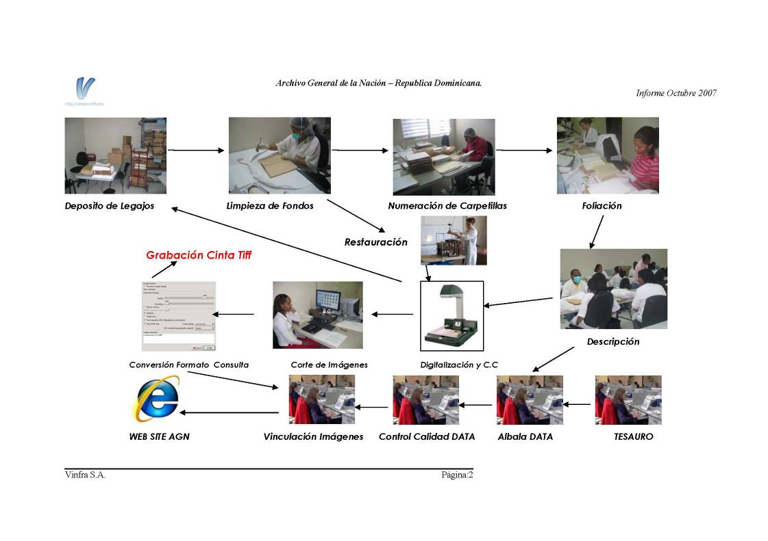

Slide 9
.-Selección del Material. La captura de imágenes digitales debe tomar en cuenta:
Los procesos técnicos comprendidos al convertir una representación analógica en digital.
Los atributos de los documentos fuente en sí mismos: dimensiones físicas y presentación, nivel de detalles, rango tonal, y presencia de color.
El proceso de producción utilizado para crearlos, incluyendo medios manuales, mecánicos, fotográficos, y, últimamente, electrónicos.

Slide 10
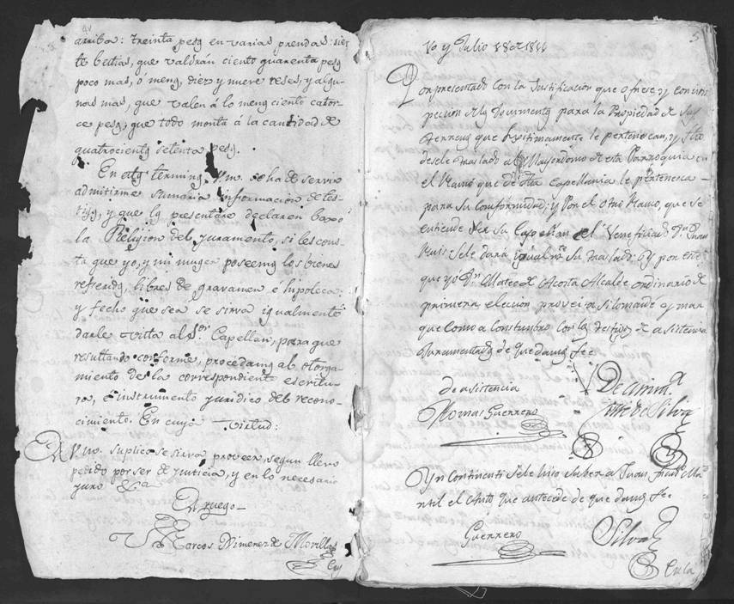

.-Pasos Previos. Limpieza de Fondos
Eliminar restos e impurezas ajenos al propio documento para su posterior conservación.
Seleccionar aquellos documentos que necesiten restauración.
Preparar los documentos antes de Digitalizar ( Todos nos ponemos bellos cuando nos van a hacer una foto)

Slide 11
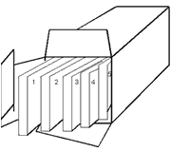
.-Carpetilla
Identificar cada legajo.
Separar los folios por expediente o tema.
Colocar cada expediente en su respectiva carpetilla.

Slide 12
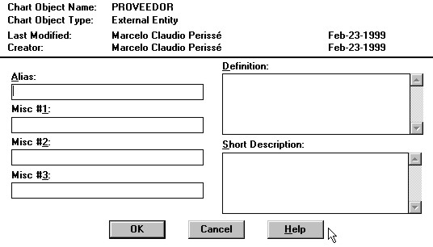
.-Descripción
Confirmar que el contenido se corresponde con la descripción de la Unidad de Instalación
Llenar todos los campos requeridos por la ficha diseñada para estos fines.
Identificar y consignar las fechas de la Unidad de Descripción.

Slide 13
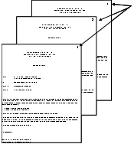
.-Foliación
Numerar cada hoja de los documentos contenidos en un expediente.
Detectar documentos que no estén listos para digitalizar.

Slide 14
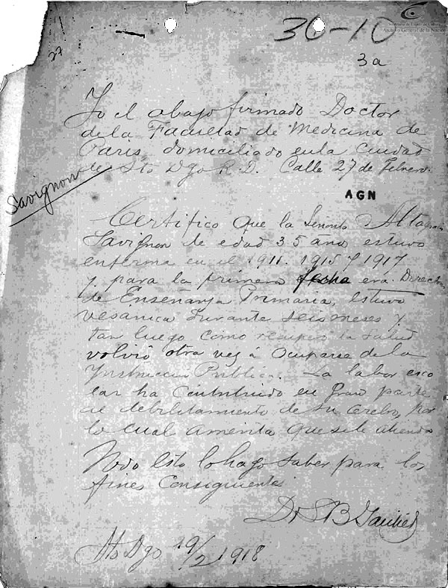
.- La imagen digital.
En primer lugar quiero recordarles que no soy informática. Sólo soy una usuaria de la informática.
Hablar de digitalización es empezar a soltar un vocabulario que a un oído profano le puede parecer un endiablado dialecto.

Slide 15
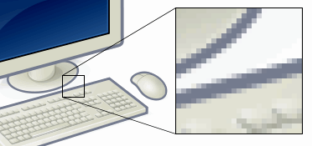
.- La imagen digital.
Las IMÁGENES DIGITALES son fotos electrónicas tomadas de una escena o escaneadas de documentos fotografías, manuscritos, textos impresos e ilustraciones.
Se realiza una muestra de la imagen digital y se confecciona un mapa de ella en forma de cuadrícula de puntos o elementos de la figura (píxeles). A cada píxel se le asigna un valor tonal (negro, blanco, matices de gris o color), el cual está representado en un código binario (ceros y unos).

Slide 16
La Creación de imágenes se ocupa de la captura o conversión inicial de un documento u objeto a la forma digital, por lo general con un escáner o cámara digital. A la imagen inicial se le pueden aplicar uno o más pasos de procesamiento de archivo o de imagen, que pueden alterar, agregar o extraer datos. Las clases generales de procesamiento incluyen la edición de la imagen (escalarla, comprimirla, otorgarle nitidez, etc.) y la creación de metadatos.
.-Infraestructura técnica.
Creación.

Slide 17
La Gestión de archivos se refiere a la organización, almacenamiento, mantenimiento de imágenes y metadatos relacionados.
.-Infraestructura técnica.
Gestión.

Slide 18

La Entrega de la imagen comprende el proceso de hacer llegar las imágenes al usuario y abarca redes, dispositivos de visualización e impresoras.
.-Infraestructura técnica.
Entrega.

Slide 19
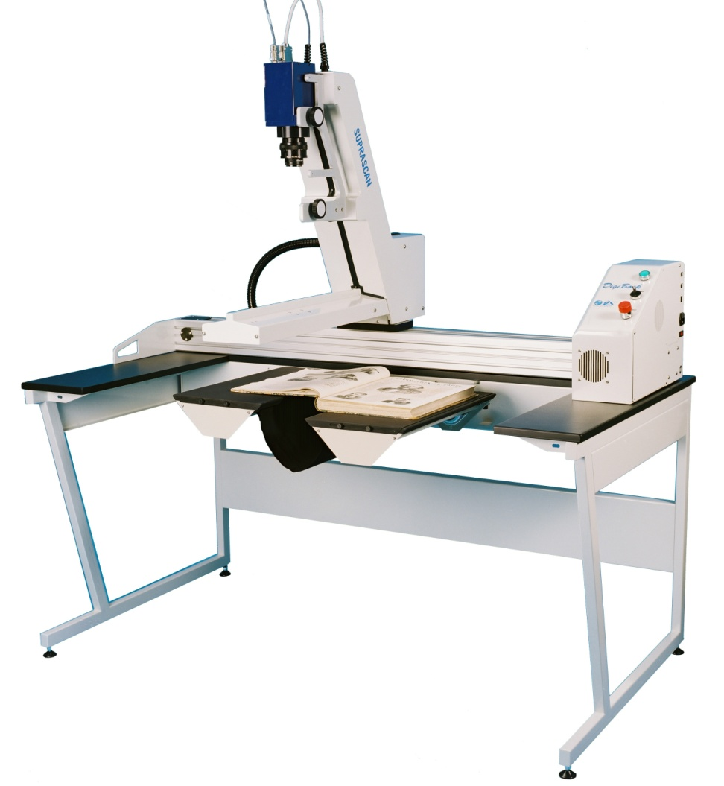
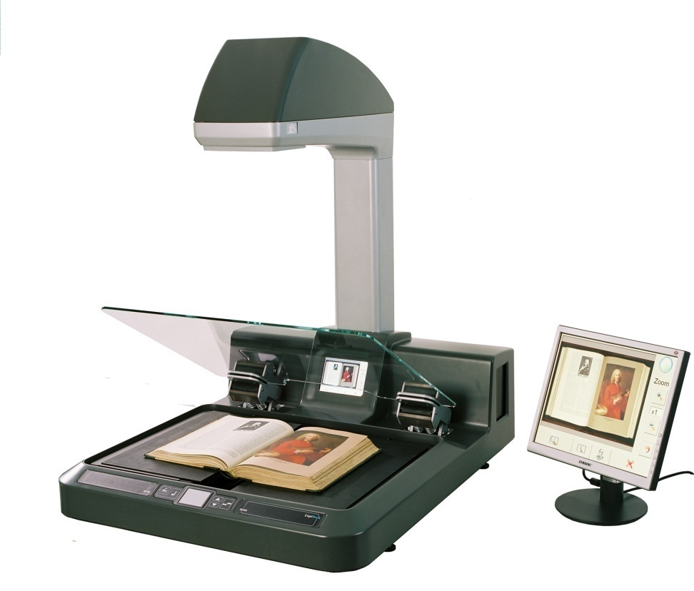
.-Infraestructura técnica

Slide 20
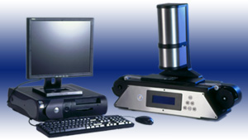
Son el complemento ideal para trasladar todos nuestros fondos microfilmados a entornos digitales. Su gran ventaja es el alto volumen de producción: pueden producir un rollo de microfilme de 35mm en un hora.
.-Infraestructura técnica.
Escáner de microfilm.

Slide 21
.-Retos enfrentados al momento de la
digitalización: Análisis .
El tener claro desde el principio del proyecto cuales pueden ser los retos a los que nos enfrentaremos nos ayudará a tomar una decisión, y sobre todo, a elegir las mejores opciones técnicas de cara a la digitalización de los fondos.
Las mayores dificultades se presentan a la hora de trabajar con fondos que presentan poca o ninguna homogeneidad. Cuando hablamos de la homogeneidad nos estamos refiriendo fundamentalmente a tres variables:
En relación al tamaño.
En relación al material (opaco o no, y sus correspondientes apartados o subdivisiones)
En relación a su accesibilidad (encuadernado, enmarcado, grapado, cosido, plegado, etc.)
No existe el fondo idílico y siempre aparecerán, como mínimo, este tipo de problemas

Slide 22
.-Retos de la digitalización:
Soluciones.
Nuestro sistema es de tres o cuatro niveles, variando en función de los fondos o de nuestros intereses:
TIFF sin comprimir, como fichero de conservación.
JPEG como fichero de difusión.
PDF como fichero de difusión.

Slide 23
La evolución de los dispositivos de almacenamiento en estos último dos años ha sido (y sigue siendo) de un ímpetu arrollador. Por este motivo nos hemos inclinado por :
Realizar las copias de seguridad en dos tipos diferentes de soportes:
1. Discos externos
2. Cintas magnéticas
.-Retos de la digitalización:
Almacenamiento.

Slide 24
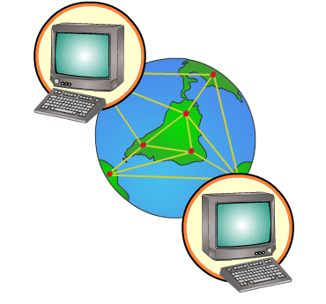
De la DIFUSIÓN dependerá en buena parte la valoración final que los usuarios realicen de nuestra tarea. Si pensamos en una difusión destinada a ellos, también será lógico que la manera de difundirlos cubra sus necesidades. Un planteamiento muy útil ha sido contar con la colaboración de los propios usuarios, ya que muchas veces no coincidimos institución y usuarios en dar el mismo significado a la palabra “utilidad”.
Todos los esfuerzos que realicemos para ofrecer una imagen nítida, fidedigna y útil (entre otros muchos parámetros) son bien recibidos.
.-Difusión

Slide 25
.-METAS
La meta de entrega de la primer parte del proyecto:
captura de 10 millones de imágenes de documentos en formato digital, correspondientes a :
8 mil fichas de descripción, digitadas base de datos con los requisitos de calidad estipulados en el Reglamento Operativo.
10 millones de imágenes capturadas estén digitalmente asociadas a las 8 mil fichas de descripción, y migradas al formato Albalá con los requisitos de calidad estipulados en el Reglamento Operativo.

Slide 26
.-LOGROS
Contamos con:
7 Escáneres del tipo copybook
1 escáner del tipo digibook
3 equipos de Microfilm
Programa de administración de Archivos (Albalá) en completo funcionamiento

Slide 27
.-LOGROS
captura de 7.5 millones de imágenes de documentos en formato digital a razón de entre 20,000 y 40,000 imágenes diarias, correspondientes a :
40 mil fichas de descripción, digitadas en base de datos con los requisitos de calidad estipulados en el Reglamento Operativo.
22 mil expedientes con sus imágenes digitalmente asociadas a las fichas de descripción, y migradas al formato Albalá con los requisitos de calidad estipulados en el Reglamento Operativo y estos puestos a la disposición de todos los usuarios vía Internet a través de la página WEB de nuestra institución.

Slide 28
.-RETOS
En 1990 Charles M. Dollar señaló que había tres aspectos esenciales para los archiveros en la gestión de los documentos electrónicos:
Mantener la procedencia de la información electrónica como medio para asegurar la protección de la autenticidad de los documentos, pues pueden tener múltiples orígenes y dar lugar a otros nuevos como resultado de la combinación de sus datos, la veracidad de éstos debe ser garantizada.
La incorporación de funciones de selección y de conservación en el diseño de nuevas aplicaciones de los sistemas de información, para evitar que lo sustancial para el futuro pueda ser eliminado sin control, como resultaría de la actualización indiscriminada de datos.
Mantener los documentos accesibles a lo largo del tiempo, venciendo los problemas planteados por la caducidad de los soportes y de los sistemas, los cuales sólo se pueden solucionar hasta el momento a través de una costosa migración continua.

Slide 29
.-RETOS
De manera más particular tenemos como reto:
Replantear los términos del Proyecto que estamos desarrollando, a la luz de la experiencia y del vencimiento de varias dificultades.
Mantenimiento del personal capacitado y con conocimientos puntuales, la mayoría adquiridos en el desarrollo del Proyecto.
Disponer de recursos para mantener el nivel de la tecnología como hasta ahora.
Que se mantenga la voluntad política de reconocimiento de este tema como punto importante para el país.

